Slide 1

تدريب لغوي
الجملة الاسمية

Slide 2
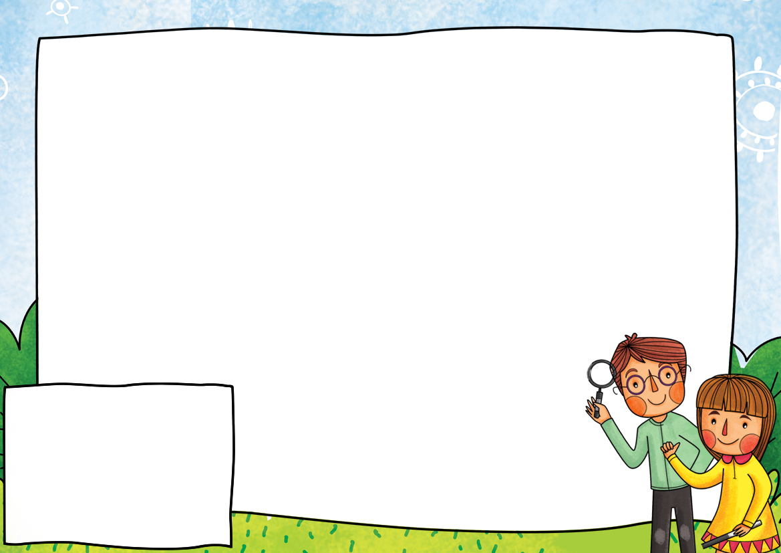
الهدف من الدرس :أن يكتب التلميذ جملة اسمية في المفرد والمثنى والجمع
المعلمُ يستخدمُ الحاسوبَ في تحضيرِ الدروسَ.
الطبيبةُ تستخدمُ الحاسوبَ في حفظِ المعلوماتِ.
Notes:
عزيزي التلميذ : ما أنواع الجمل ؟ مم تتكون الجملة الاسمية ؟ أكون الجملة الاسمية من مبتدأ وخبربصيغة المفرد
تعال نتعرف قواعد جديدة تتعلق بالجملة الاسمية

Slide 3

أحول الجملتين الآتيتين من المفرد إلى المثنى
الجملة في المثنى
المعلمان يستخدمان الحاسوبَ في تحضيرِ الدروسَ.
الطبيبتان تستخدمان الحاسوبَ في حفظِ المعلوماتِ
الجملة في المفرد
المعلمُ يستخدمُ الحاسوبَ في تحضيرِ الدروسَ.
الطبيبةُ تستخدمُ الحاسوبَ في حفظِ المعلوماتِ

Slide 4

الجمع
العاملاتُ نشيطاتٌ
المهندسون بارعون
الطائراتُ محلقاتٌ
الطيارونَ ماهرونَ
المثنى
العاملتانِ نشيطتانِ
المهندسانِ بارعانِ
الطائرتانِ محلقتانِ
الطيارانِ ماهرانِ
المفرد
العاملةُ نشيطةٌ
المهندسُ بارعٌ
الطائرةُ محلقةٌ
الطيارُ ماهرٌ

Slide 5
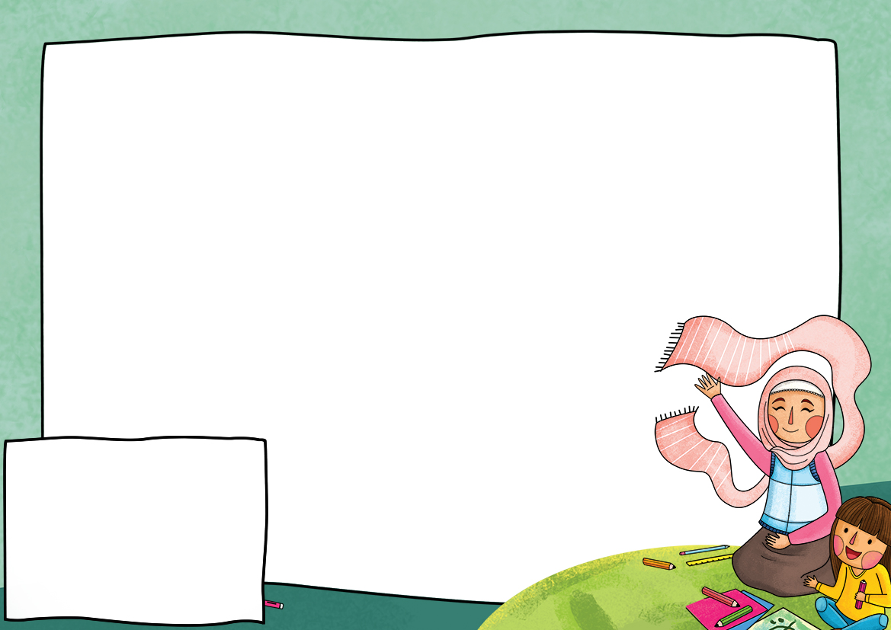
أحول الجملة الاسمية التالية من مفرد إلى مثنى ثم إلى جمع
مفرد البلدةُ نظيفةٌ
مثنى البلدتانِ نظيفتانِ
جمع البلداتُ نظيفاتٌ
Notes:
وهكذا نكون قد تعلمنا الجملة الاسمية مفرد ومثنى وجمع
وإلى اللقاء بدرس آخر

